Slide 1
PROVA PAULISTA - 3º BIMESTRE - 2024
VERSÃO ESTUDANTE
Como realizar a prova - Sala do Futuro
Piloto - Tempo mínimo

Slide 2
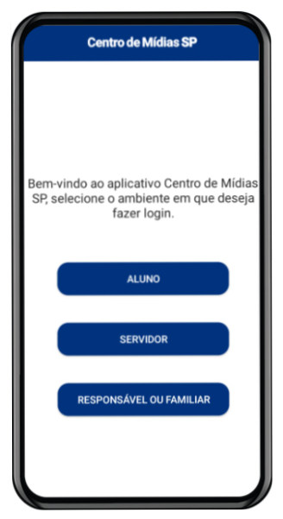
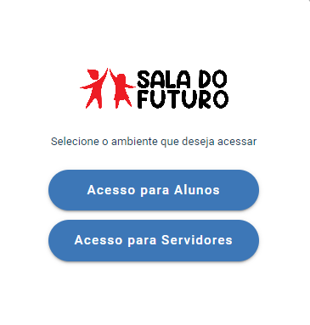
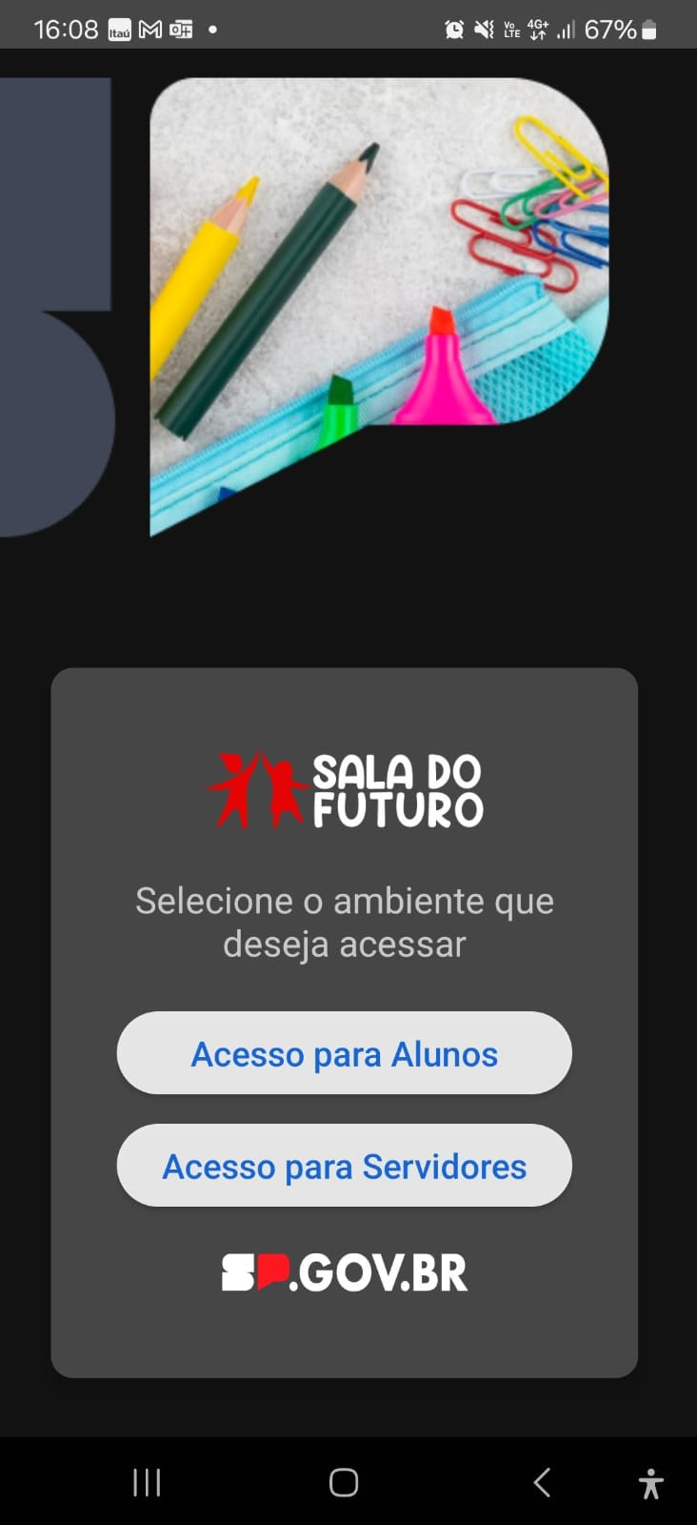
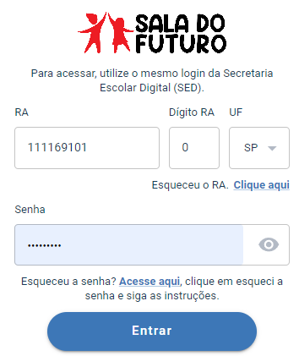
ACESSANDO A PROVA PAULISTA PELA SALA DO FUTURO - ESTUDANTE
Acesse a Sala do Futuro, com seu RA e senha da SED:
Pela WEB (desktop/notebook):
Pelo dispositivo móvel:
https://saladofuturo.educacao.sp.gov.br/
Login:
Clique na opção acesso para alunos para efetuar o login.
Clique na opção acesso para alunos para efetuar o login.

Slide 3
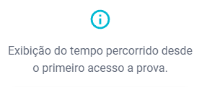
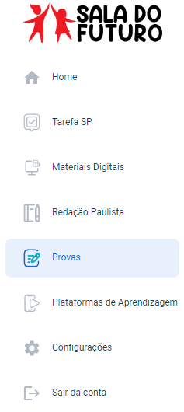
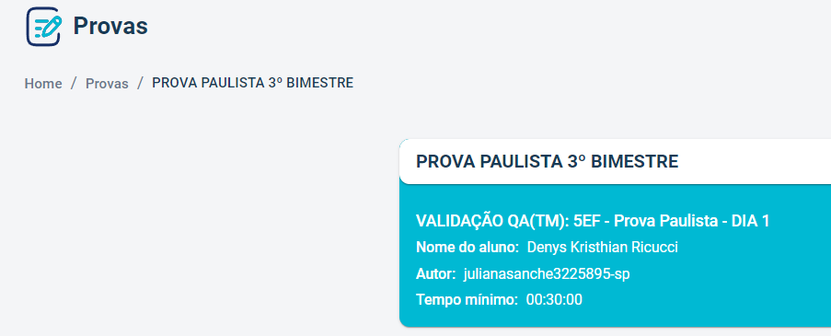
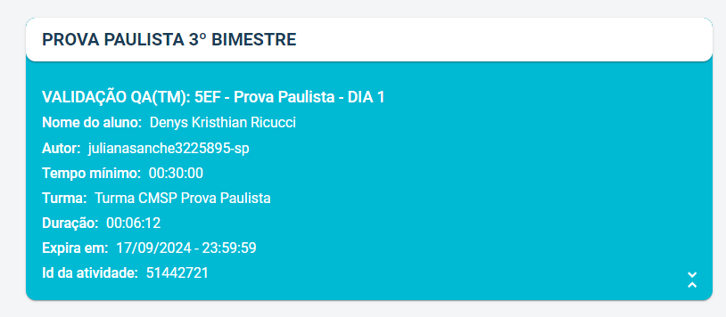

Tempo mínimo para a realização da prova
Neste novo formato, será contabilizado o tempo decorrido desde o seu primeiro acesso à prova.
Haverá um tempo mínimo para a realização da prova, sendo de um minuto por questão. (exemplo: 40 questões = tempo mínimo de 40 minutos).
Assim, para habilitar o botão finalizar, o período contabilizado desde o seu primeiro acesso deverá ser maior que o tempo mínimo indicado.
Clique aqui para expandir o menu e ver todas as opções.
Aqui você pode ver o tempo mínimo que precisa para fazer a prova. No caso do exemplo, 30 minutos.
A duração é o tempo em que você esteve ativo na tela da prova, ou seja, o período que efetivamente gastou para realizá-la.

Slide 4


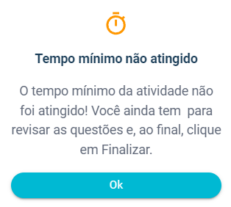
Tempo mínimo para a realização da prova
O que acontece se você tentar entregar a prova antes do tempo mínimo ter sido atingido?
O botão Finalizar ficará com esse ícone, caso o tempo mínimo não tenha sido atingido ainda.
Caso você tente finalizar a prova antes do tempo mínimo, irá aparecer essa mensagem. Siga as instruções e clique no botão: Ok.

Slide 5
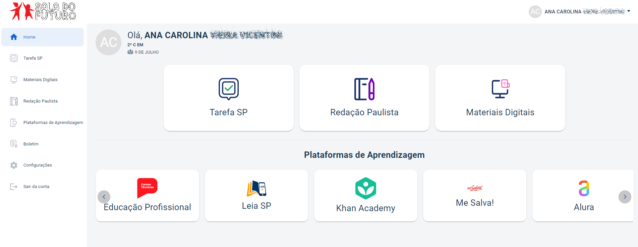
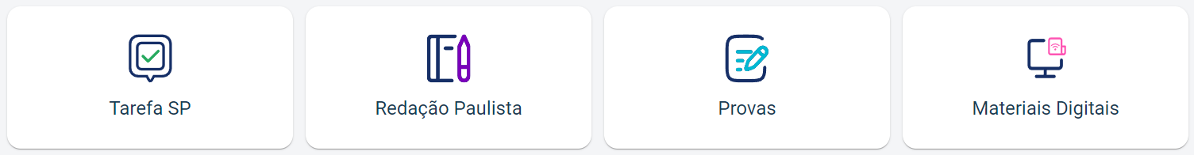
Acessando a prova
Acesse o card Provas:

Slide 6
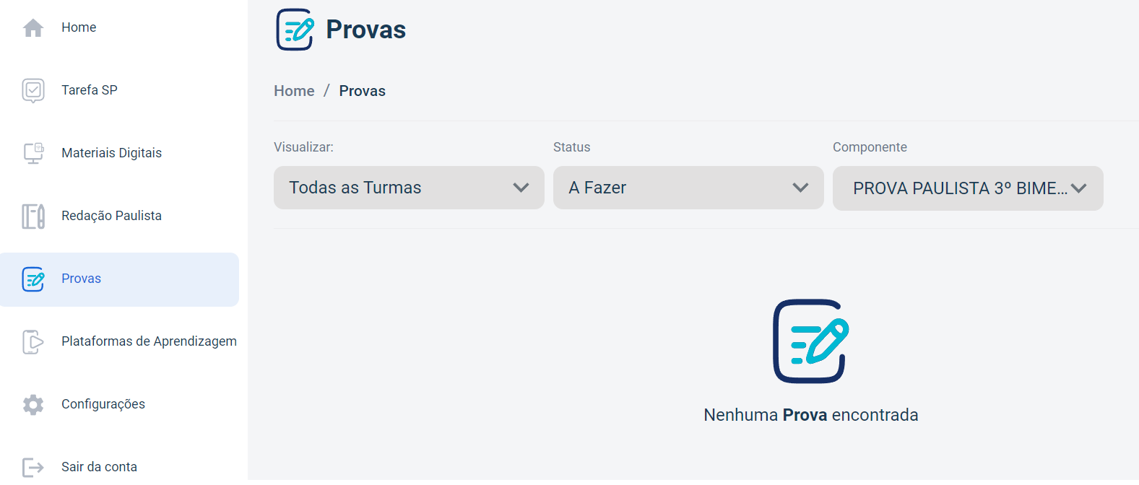



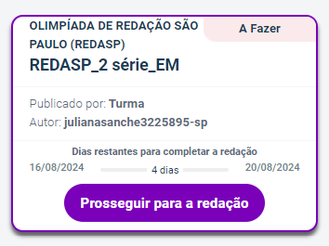
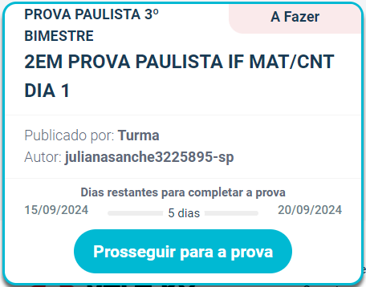
Acessando a prova
1- Em: Visualizar, selecione: Todas as turmas. Em: Status, selecione: A Fazer.
Agora, em Componente, selecione: PROVA PAULISTA 3º BIMESTRE.
2 - Clique na prova e depois em: Prosseguir para a prova para iniciá-la.

Slide 7
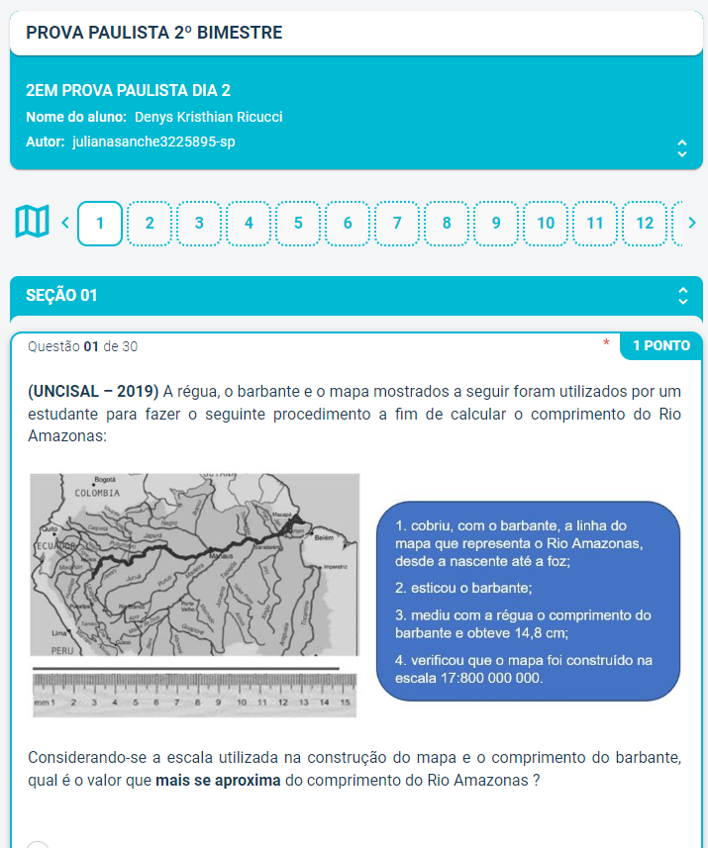
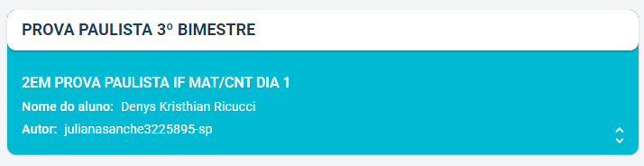

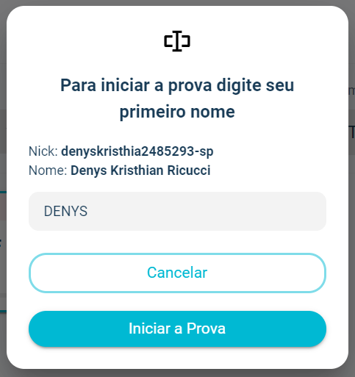
Acessando a prova
A prova está aberta, e você já pode começar!
Agora digite seu primeiro nome. Em seguida, clique em: Iniciar a Prova.
Esse processo é realizado para garantir que você está autenticado no equipamento com seu login e realizando a sua prova.

Slide 8
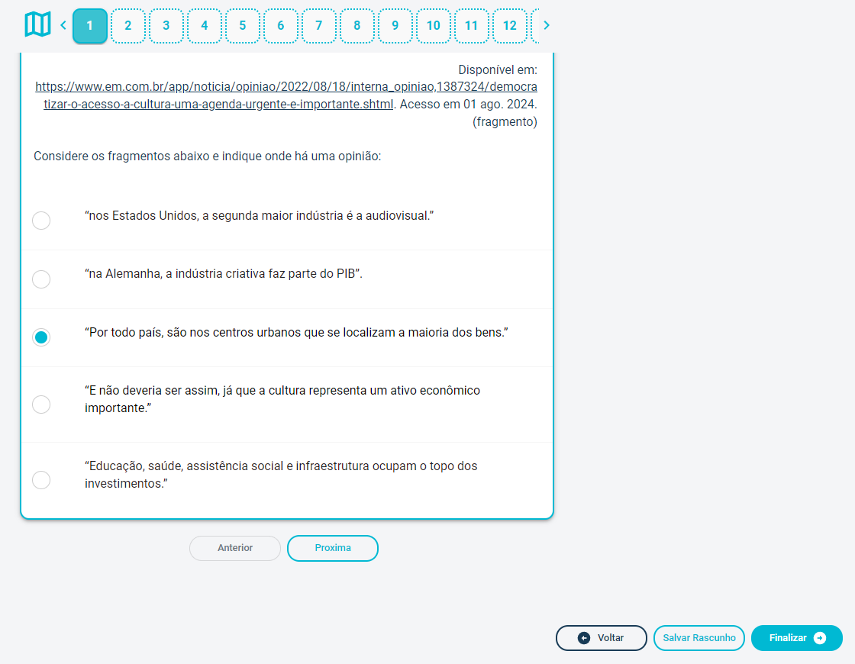
Iniciando a prova
Novidade: Será exibida uma questão por página, e você poderá pular ou retornar para outras questões utilizando o mapa de questões.
Avança para as próximas questões.
As questões podem ser de resposta única, certo ou errado, ou múltipla escolha.
No slide seguinte mostraremos os tipos de questões.

Slide 9
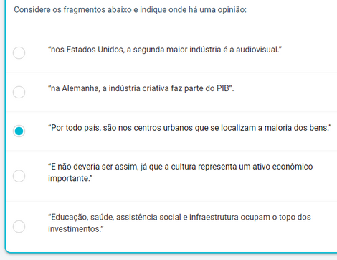
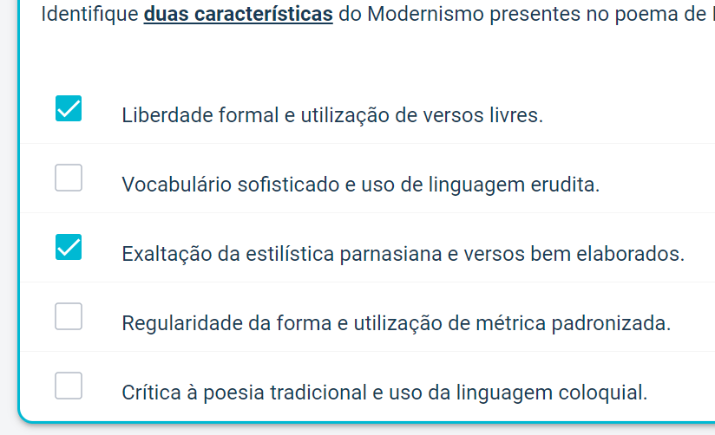
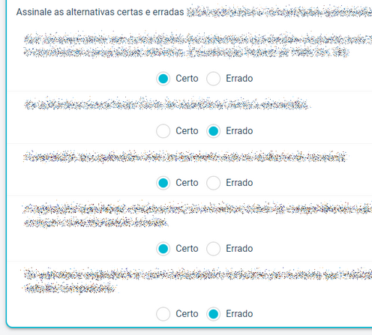
Iniciando a prova
Teremos 3 tipos possíveis de questões (todas estarão discriminadas com a informação do tipo na prova):
Questão única
Questão múltipla
Questão de certo ou errado
É permitido selecionar mais de uma alternativa como resposta.
É permitido selecionar apenas uma alternativa como resposta.
Novidade! Agora é possível ter questões de certo ou errado.

Slide 10
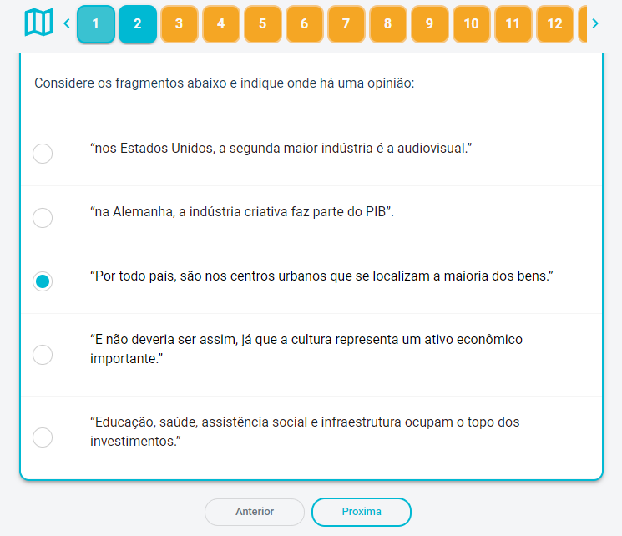

Iniciando a prova
Você pode navegar entre as questões, clicando no botão: Próxima ou no botão Anterior, para responder na sequência em que aparecem. Pelos botões do menu superior é possível ir para qualquer questão, clicando na botão com o número correspondente.
Novidade!
Será exibida a mensagem abaixo, indicando que a resposta da sua questão foi salva em rascunho:

Slide 11
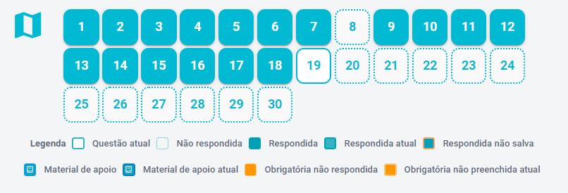
Iniciando a prova
Clicando neste ícone será possível visualizar todas as questões. Logo abaixo, a legenda mostrando o que significa cada situação mostrada.

Slide 12
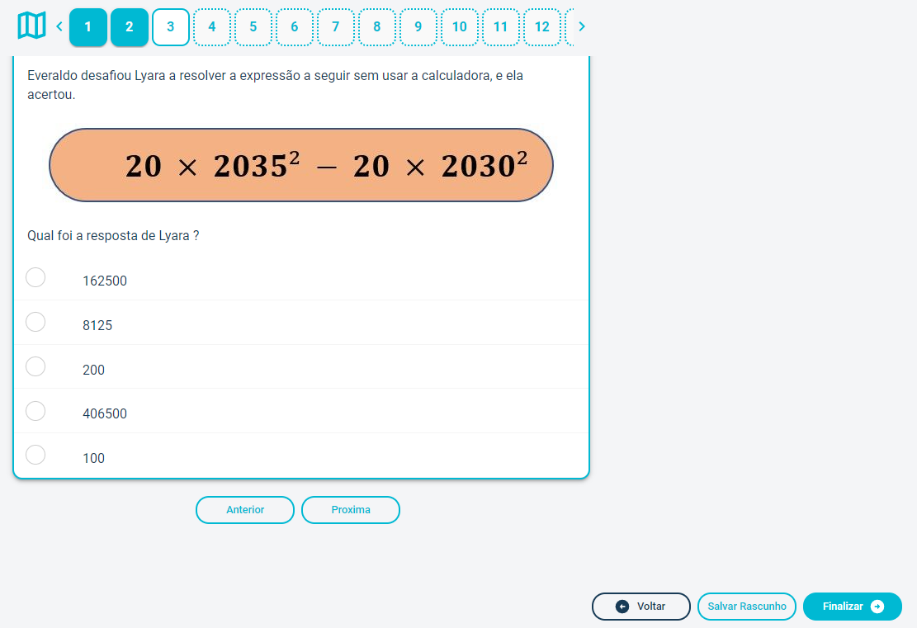
Iniciando a prova
Além dos botões, mencionados no slide anterior, temos mais 3 botões no canto inferior direito: Voltar, Salvar Rascunho e Finalizar.
Salvar o rascunho da prova.
Sair da prova e volta para o menu da Sala do Futuro.
Finalizar a prova.

Slide 13
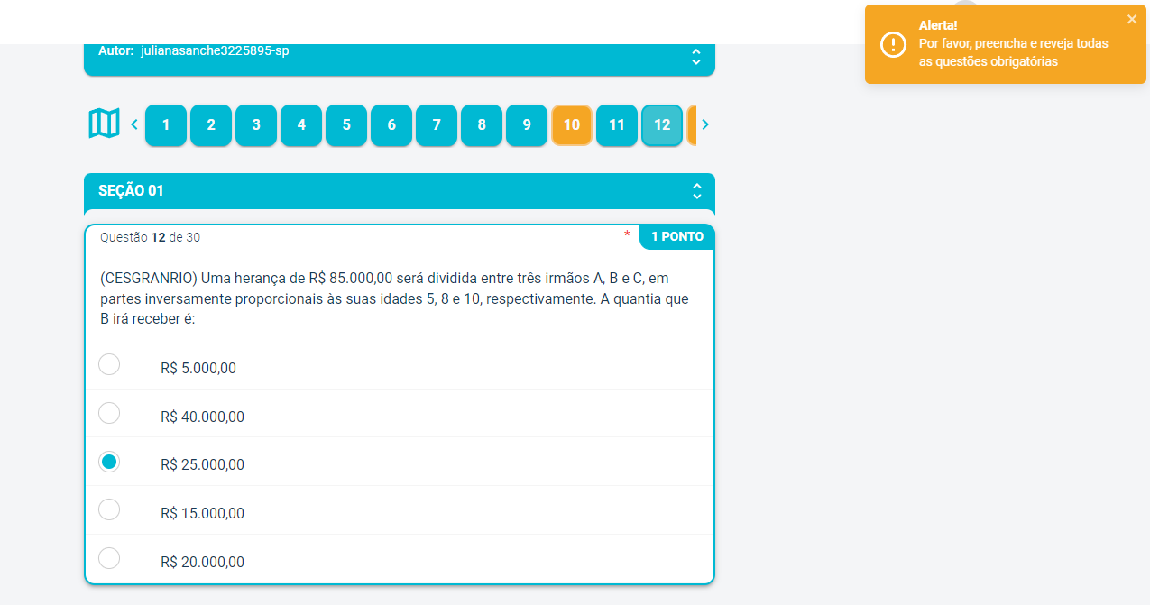


Finalizando a prova
Após ter terminado a prova, e ter revisto as questões, chegou a hora de enviá-la. Clique no botão Finalizar.
Situação 1: Uma ou mais questões não foram respondidas. Quando isso acontecer, um alerta será mostrado (acima, em laranja) indicando que faltam questões a serem respondidas. Responda as questões faltantes para poder enviar a prova.
Notem que a cor da questão que não foi respondida fica com fundo laranja.

Slide 14
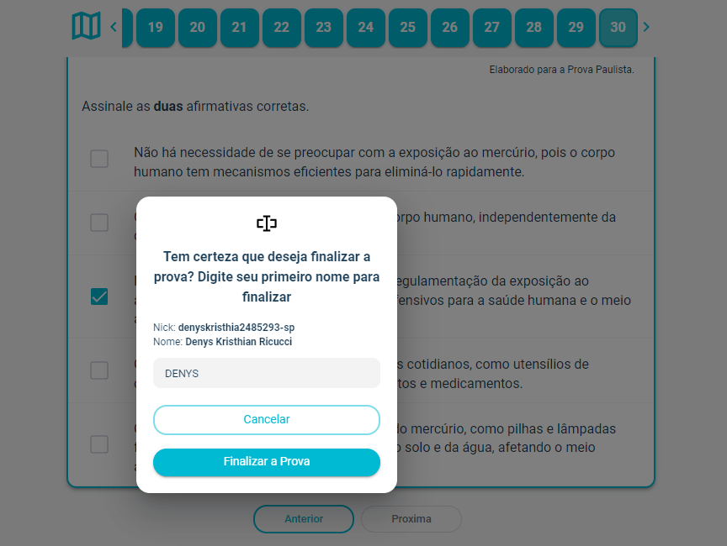
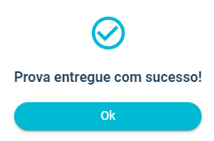
Finalizando a prova
Situação 2: Quando todas as questões forem respondidas, ao clicar no botão Finalizar, a seguinte mensagem de confirmação irá aparecer:
Significa que sua prova foi entregue!
Digite seu primeiro nome e clique em: Finalizar a Prova para enviá-la.

Slide 15
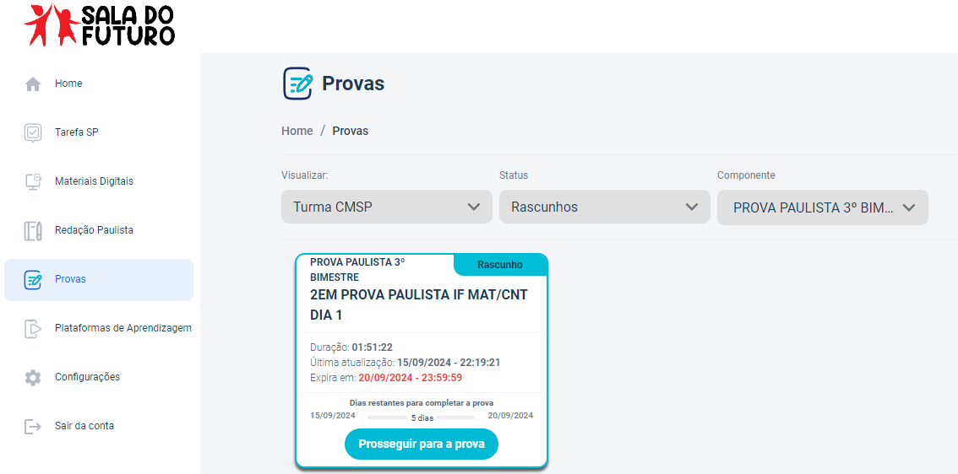
Consultando o status da prova - Rascunho
Caso tenha salvo o rascunho de forma automática, ou através do botão "salvar rascunho", sua prova ficará no status Rascunhos.
Selecione Todas as Turmas.
Selecione Rascunhos.
Selecione Prova Paulista 3º bimestre.
Clique no botão para prosseguir para a prova.

Slide 16
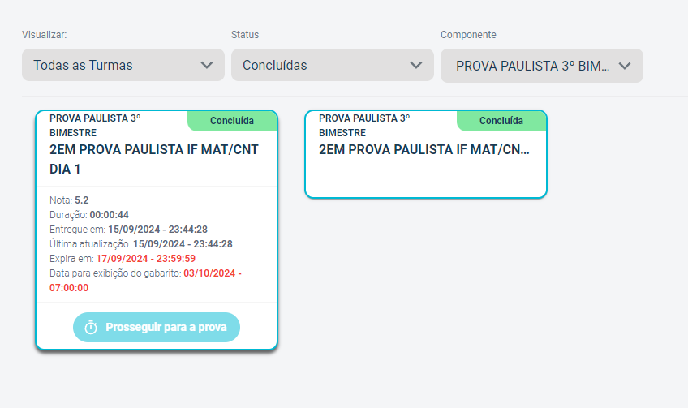

Consultando o status da prova - após concluída
Você pode consultar a sua prova após ela ter sido concluída. No menu Provas, selecione a sua turma, em visualizar. Em status, selecione: concluídas. No componente, selecione: Prova Paulista 3º bimestre.
Tempo de realização da prova.
Data que será liberado o gabarito e a nota.
Obs.: Esse cronômetro significa que o gabarito ainda não foi liberado.

Slide 17
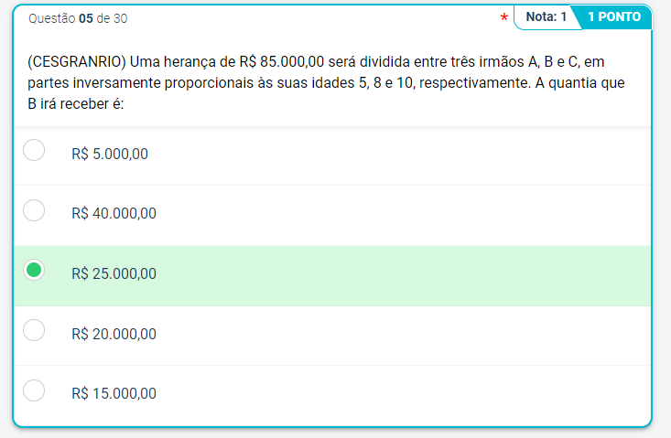

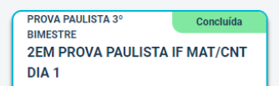
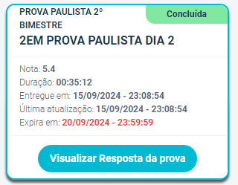
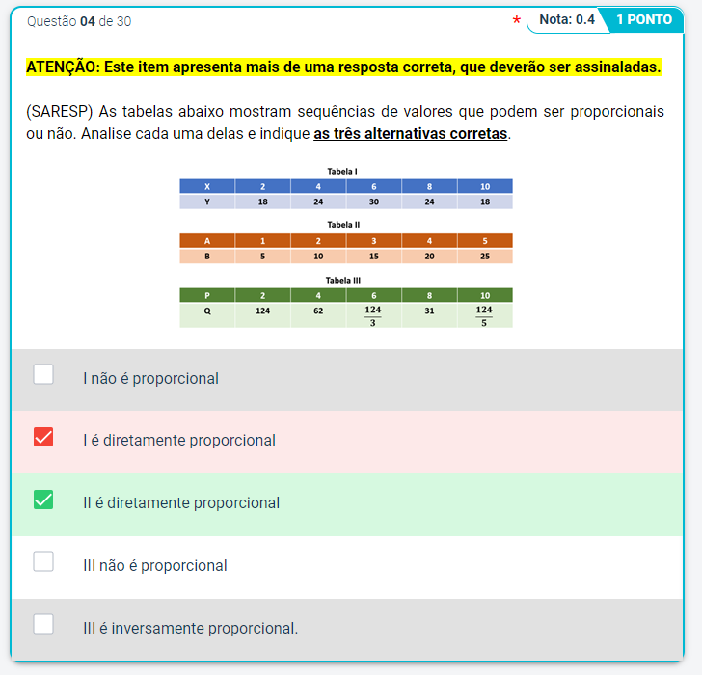
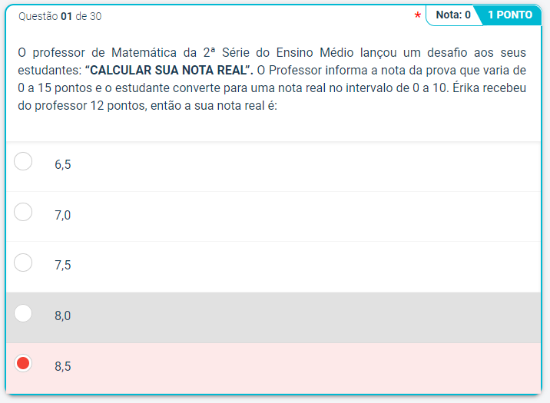
Consultando o status da prova - após divulgação do gabarito
Fundo verde escuro significa que acertou totalmente a questão.
Após a divulgação do gabarito, que será no dia 03/10/2024, será possível verificar os erros, acertos e a nota.
Sua nota.
Quando a questão estiver com o fundo vermelho, significa que está errada.
Clique aqui para acessar a prova.
(observem que não há mais o ícone do cronômetro).
Fundo verde claro significa que acertou parcialmente a questão (a nota será fracionada).

Slide 18
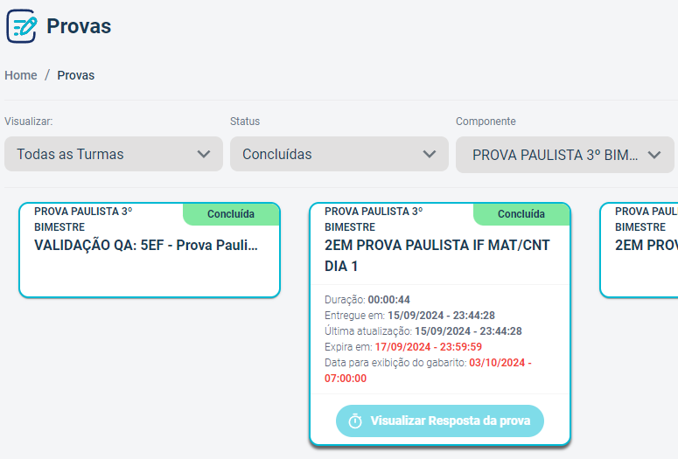
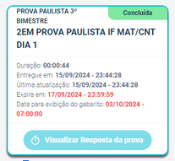

FAQ
Não estou encontrando a minha prova. O que fazer?
1- Já verificou se ela está salva como rascunho?
Verifique no status: Rascunhos.
2- Verifique se a prova já foi entregue, acessando
o status: Concluídas.
Clique no botão para prosseguir para a prova.

Slide 19
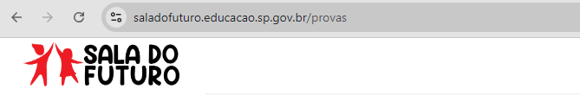
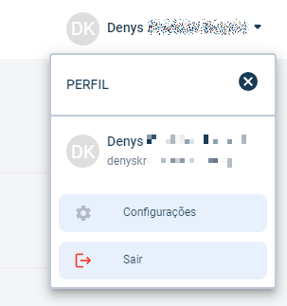

FAQ
Não estou encontrando a minha prova. O que fazer?
3- Caso não tenha aparecido ainda, clique no seu nome. Depois clique em: Sair. Acesse novamente o sistema.

Slide 20
Dúvidas?
Entre em contato com a Central de Atendimento da SEDUC:
📞 0800-770-0012 (de segunda a sexta, das 07h às 19h)
💻 https://atendimento.educacao.sp.gov.br

